Slide 1
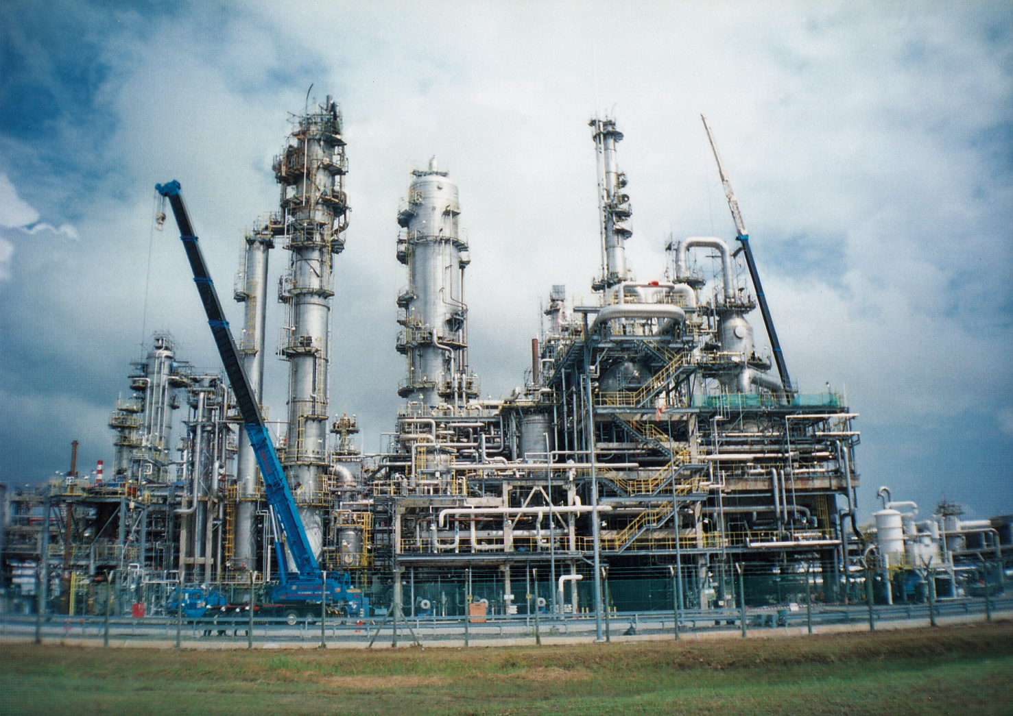



空冷式熱交換器における
能力増強と省エネの実例
Notes:
空冷式熱交換機は、熱回収が困難な低温廃熱を環境へ排出するために、多くのプロセス産業において使用されています。特に水が冷却目的で使用しにくい場合は、熱除去の主要な技術であり、プロセスプラントはその性能に大きく影響される場合が多いようです。

Slide 2
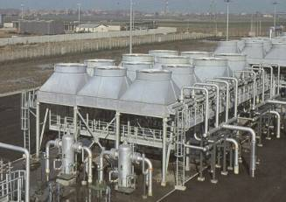
性能向上への要請
空冷式熱交換器の性能がプロセスプラント全体の能力を制限する：
  通油量の増加
  負荷の増加
  品質の低下
  設計能力低下
  地球温暖化防止
Notes:
例えば石油精製プラントでは、色んな製品の油を冷却するため、空冷熱交が使われていますが、生産量の増加や、熱負荷の増加、品質低下、設計能力の低下、その他の要因により、性能の向上が期待されています。そして空冷熱交の能力がプラント全体の能力を支配しているケースが、しばしばみられます。

Slide 3
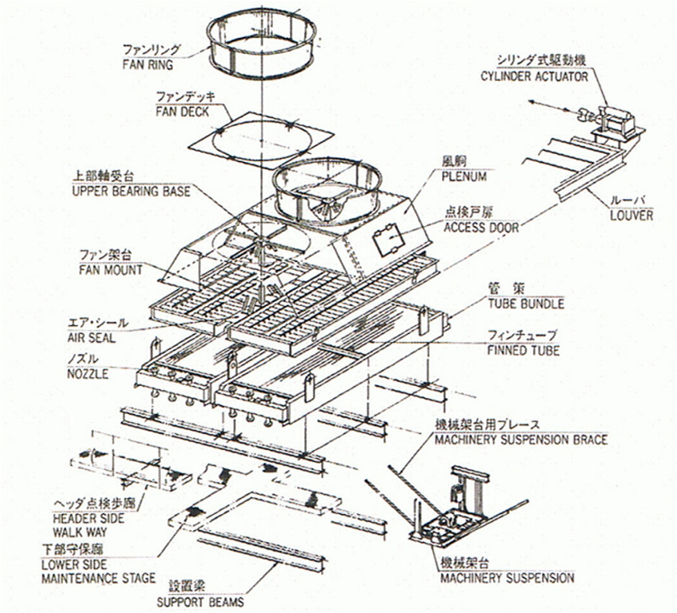
空冷式熱交換器の構造
ファン
管束=バンドル
（フィンチューブの集合）
Notes:
空冷熱交の構造は、管側に流体が流れ、外側を空気が流れるよう設計されています。液体同士の熱交換器と異なり、外側にフィンの付いたチューブを使います。

Slide 4
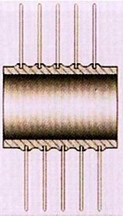
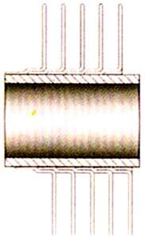
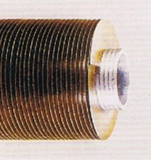
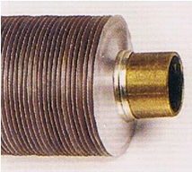
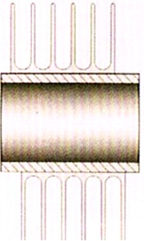
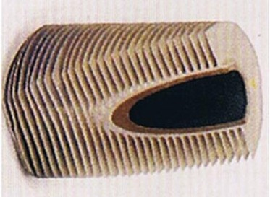
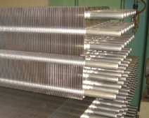
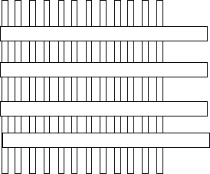
フィンチューブの種類と構造
埋め込み型
巻き付け型
展造（2重式）型
プレートフィン型
Notes:
空気との小さな熱伝達係数を補うために、チューブの外側にはフィンを付け、伝熱面積を大きくします。
フィンには、取付方法によっていくつかの種類がありますが、加工の難易度によって、費用が変わってきます。使用する温度と圧力範囲によって選択されます。

Slide 5
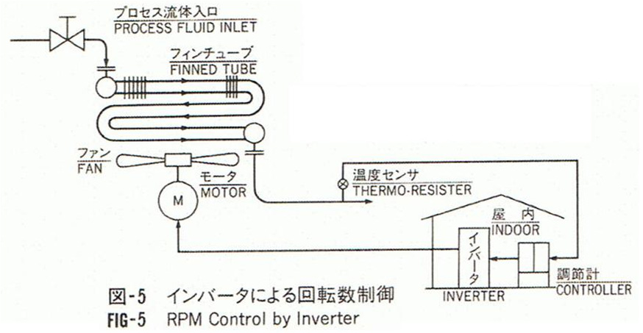
ファンと風量制御
その他の風量制御
ブレードによる制御
シャッターによる制御
Notes:
冷却側に空気を使用するので、外気温（季節や昼夜）によって冷却能力が変化いたします。通常はファンの回転数を制御することにより、冷却能力の安定化を図ります。

Slide 6
ファンの法則
容積流量 は速度に 正比例
圧力上昇 は速度の２乗に 正比例
所要動力 は速度の３乗に 正比例
騒音 は速度の６乗に 正比例
Notes:
空冷熱交の空気量を上げることは、伝熱量を上げることになりますが、ファンの法則が働きます。流量はファンの速度に正比例し、圧力上昇は、速度の、にじょうに、所要動力は、さんじょうに比例します。特に騒音の発生は環境への法規制がありますので、注意が必要です。

Slide 7
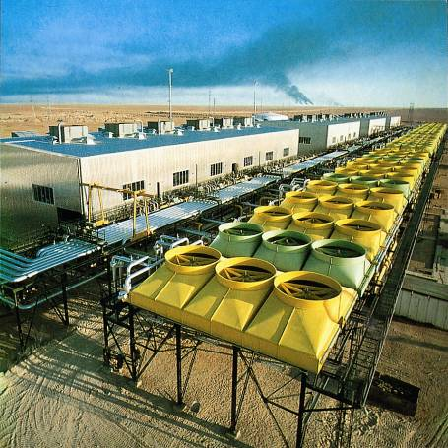
性能改善の戦略
空冷式熱交換器の改善を得るためには、総合的・体系的検討が必要：
    何を得たいのかを明確に
    洗浄の必要性を検査
    ファン効率の改善
    空冷式熱交換器の負荷低減
    管束の交換
    伝熱面積の追加
Compressor Coolers, Algeria
Nuovo Pignone
Notes:
既存設備の性能改善のためには、戦略が必要です。まずは何を求めるのか？環境の制限条件は何か？
次いで、空冷熱交の運転状況がどうなっているのか、を検証し、単なる増設に到達する前に、体系的な検討が必要です。

Slide 8
①何が目的と制限なのか？
空冷式熱交換器も含めてプロセスに何を求め
ようとするのかを明確にすること
→ 各選択肢の費用対効果の把握
→ ボトルネックがどこにありどの程度なのか
現状の制限条件を把握すること
可能な敷地面積 → 設置場所と所要面積
可能な重量 → 基礎、架台、配管
適用される法規 → 騒音規制、
高圧ガス・危険物関連
適用可能な改造、取替 → 機器類、制御
Notes:
空冷熱交は、プロセスプラントの一部であり、その性能が全体の効率に、大きく影響をあたえます。
目的を明確化したのち、対象の機器を取り巻く、制限条件を把握したうえで、対策を決定する必要があります。

Slide 9
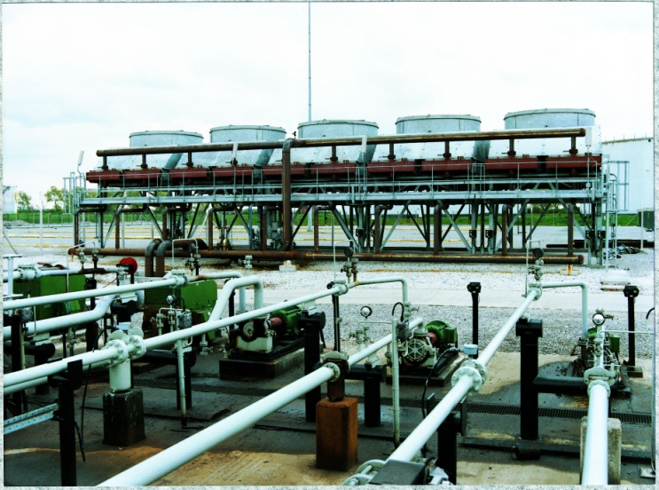
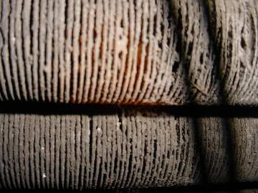
②空気側と管側の洗浄
・管束外側の汚れは空気流れを制限し、性能低下の原因となる
・洗浄は常に効果的とはいえず、フィンを破損することもある
・洗浄專門業者を使うべきである
Notes:
写真のように、管外側のフィンの、空気中の汚れによる詰まりは、空気の流れを悪くし、伝熱性能を低下させます。洗浄によって回復が可能ですが、専門業者が注意深く行わないと、フィンを曲げたり、破損したりします。
また、性能改善のために、洗浄サイクルを短くすることは、フィンの破損のリスクを大きくします。

Slide 10
③望ましい最適解を得るために
ファン翼の調整
ファンチップの間隙
ファン軸のシール
駆動ベルトのスリップ
シールが無いと
バンドル（管束）の清掃
暖かい空気が循環する
Notes:
空気の流れを作る、ファンの効率も、空冷熱交の性能に大きく影響します。ファンの軸シールからの漏れ、ファンチップの隙間、ファン翼の調整が、ファンがつくる空気流を変化させます。また、駆動ベルトのスリップは、動力ロスの原因になります。

Slide 11
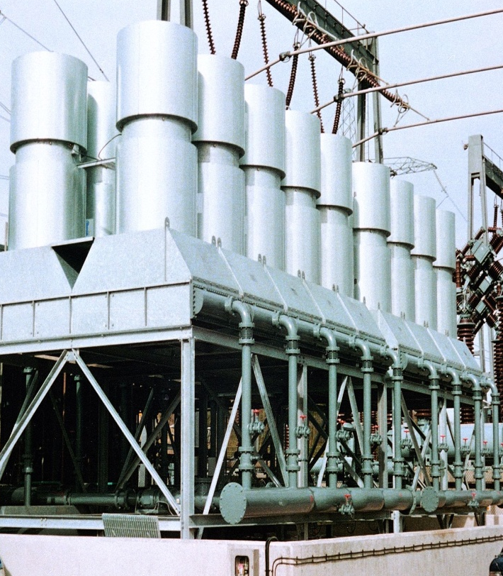
③ファン効率の向上
・速度増加に応じてファンの法則が作用
・ファン効率が上がれば、動力と騒音の増加なしに、追加の空気流れが得られる
・高効率設計のファンに取り替えると、空冷式熱交の能力が適度に増加する
ファンの法則
容積流量は 速度に 正比例
圧力上昇は 速度の2乗に 正比例
所要動力は 速度の3乗に 正比例
Transformer oil coolers UK
騒音は 速度の6乗に 正比例
Notes:
ファン効率の向上は、性能向上に役立ちますが、ファンの法則が働くため、単純にファンの回転数を上げることはできません。
特殊な高効率のファン翼は、適度に性能を向上させますが、機械加工が難しく、高価な装置となってしまいます。

Slide 12
④空冷熱交の負荷低減（トリム熱交）
・空冷式熱交の熱負荷は上流側でより多くの熱回収して
下げることが出来る
・上流側での熱回収増大は空冷熱交の負荷低減となる
既存熱交の高性能化
または
新規熱交の設置
Notes:
石油精製などの場合、プロセスの上流側で、処理流体から、より多くの熱を回収して、空冷熱交の熱負荷を下げることも、重要です。
既設熱交の高性能化、または新規熱交の設置も、空冷熱交の、ボトルネック解消には有効です。

Slide 13
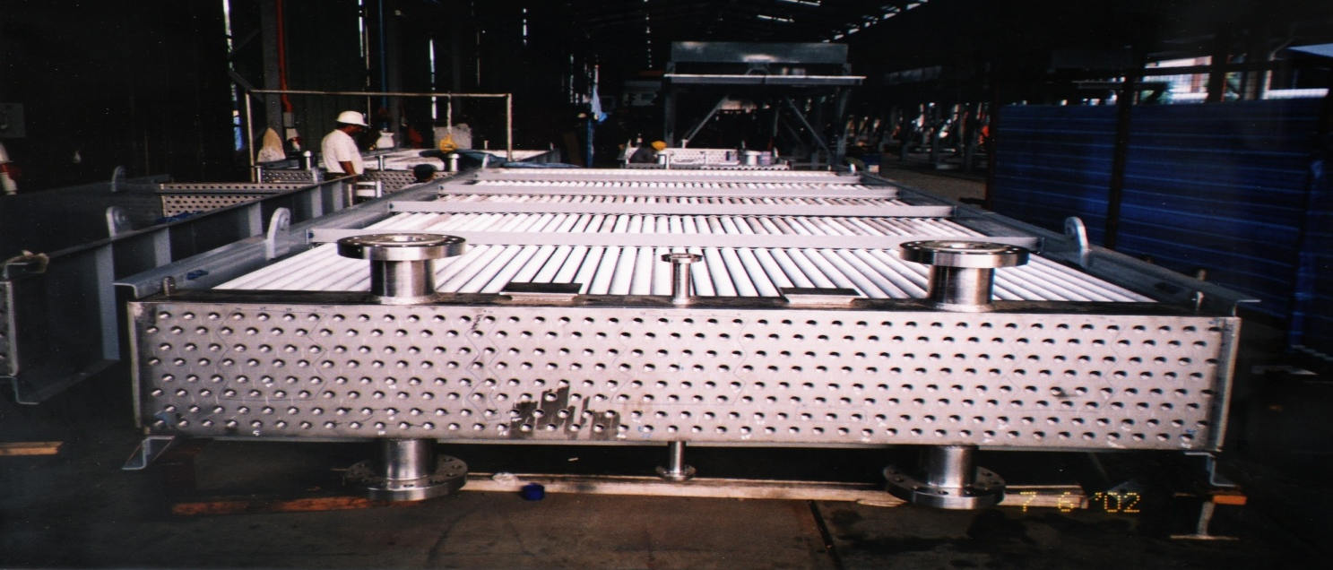
⑤管束の交換
・空冷熱交のバンドルの再変更は高性能化に顕著な効果
を発揮する
・既存の架台、ファン、制御、等は再利用できる
・新規の設置面積を必要としない
・新規の空冷式熱交換器を設置するよりも、経済的である
Notes:
バンドルの交換は、高性能化には非常に有効です。このやり方の良いところは、既存の架台や、ファン、制御などが再利用できること、
さらに新しい設置スペースを必要とせず、新規の空冷熱交設置に比べて、経済的です。

Slide 14

⑤管内伝熱促進による解決法
・管側パス数を減らし管内伝熱促進材（hiTRAN®）を装着した新しい管束（バンドル）
・総括伝熱係数の著しい向上
・高性能化が追加の設置面積および動力増なしで達成できる
hiTRAN®による熱効率向上
hiTRAN®の性能
Notes:
管側に粘度の高い油などが流れる場合、管内に伝熱促進材を装着したバンドルに交換するのが、効果的です。
管側支配の伝熱係数を、大きくすることにより、設置面積と、追加の動力なしで、性能改善が達成できます。

Slide 15
① 各油種のケーススタディ
潤滑油 新設時の設備費/運転費の削減
→敷地面積・重量・電力所要量の比較
B)ディーゼル油 既設空冷熱交の転用
→ 油種＆負荷の変更
C)残渣油 トリム冷却器の有無
→既存空冷熱交の能力改造してトリム
冷却器を無くする
→既存トリム冷却器はそのまま使用し
最適化した空冷熱交の新設
Notes:
以下、空冷熱交の３つのケーススタディを検討しました。A,B,Cのケースとも、まず何を得るかを最初に明確にする必要があります。
A)は、新設の設備費と運転費の比較、B）は、油の種類と熱負荷増加への対応、C）は、トリム冷却器を取り除く場合と、そのまま使用する、２つのケースを含みます。

Slide 16
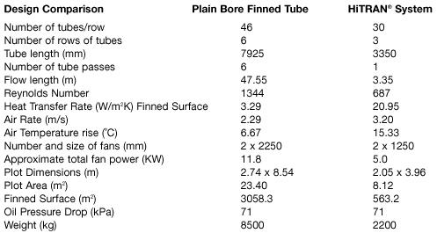
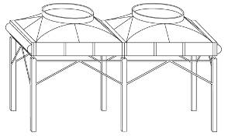
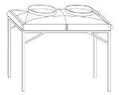
Case StudyA) 潤滑油
・必要設置面積は従来の1/3
・同じ熱負荷を同じ圧力損失で達成
・ファン動力は1/2以下
・騒音の制限内で設計の柔軟性を達成
・hiTRANシステムを含んで、1/2以下の建設費
フィン付平滑管
hiTRAN伝熱促進
Notes:
空冷式潤滑油冷却器の場合、同じ熱負荷と、圧力損失で、必要設置面積は従来の三ぶんの一を達成し、ファン動力は二分の一となりました。騒音は、法の制限内で、設計の柔軟性を示し、建設費は、ハイトランシステムを含んで、二分の一以下となりました。

Slide 17
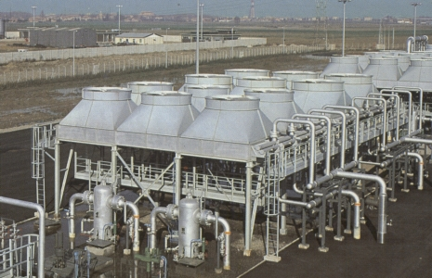
Case Study B) ディーゼル油
顧客名: リライアンス・インダストリー, サラト, インド
契約社名: ベクテル リミティド
対象の熱交換器: 製品油精留塔ボトム油冷却器
処理流体 : 減圧ガスオイル
提起された問題は -
能力改善計画–
処理量の増大化– 処理流体の変更
既設の伝熱面積は変更されて伝熱量が
６５％も小さい
新設の設置場所も無い
許容される圧力損失も制限されている
Notes:
インドの石油会社 リライアンス社へ納入した事例です。処理流体は バキュームからのガスオイルですが 元々は潤滑油でした。
油の種類も、流量も変更されました。この変更により そのままの平滑管では伝熱負荷が６５％ 不足しました。

Slide 18
Case Study B) hiTRAN® による解決案
ファンとフレームはそのまま使用
hiTRAN ® システムで新規 2 パスの管束が
既設の6パス 平滑管の設計の代わりに最適 となった
要求負荷を達成したばかりでなく１０％の余裕が得られた
圧力損失も許容範囲内
結果
追加の架構も不要であった
熱交換能力も、さらに向上した
結果、顕著なコスト低減が達成された
Notes:
既設の６パスから、２パスに変更して、ハイトランをそうにゅうすることで、１０％の伝熱負荷の余裕を持って達成され ベクテル社 リライアンス社から深く感謝されました。

Slide 19
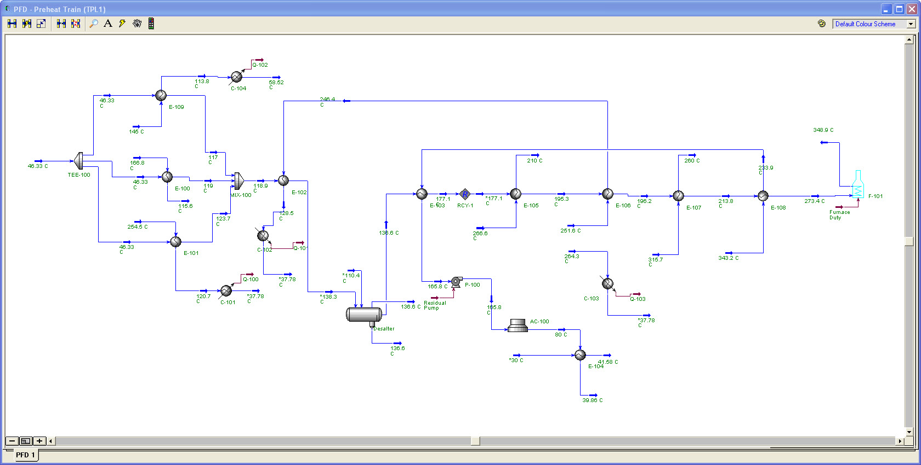
Case Study－C)残渣油冷却器
Northern European Refineryの能力増強－HYSYSモデル
Aspen HYSYS®による熱バランス
Notes:
エクソンモービル社のノーザンユーロピアン製油所の能力増強のスタデイです。赤丸が対象の空冷式熱交換器です。

Slide 20
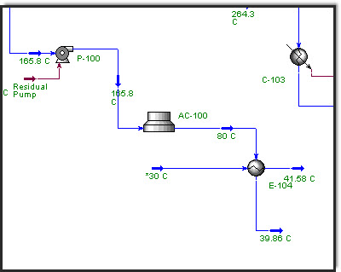
Case Study C）残渣油
・残渣油排出冷却器
・空冷式熱交換器と多管・胴式
（トリム）熱交の組み合わせ
・空冷：17.9MW；
165.8℃⇒80℃
・トリム冷却器：7.5MW；
80℃⇒40℃
・トリム冷却器がなくせるか？
・または省エネが可能か？
Notes:
空冷熱交の熱負荷は17.9メガワット、トリム冷却器のそれは7.5メガワットと計算されています。
空冷熱交の性能アップでトリム冷却器がなくせるか、あるいは省エネが可能となるかが、ハイトランそうにゅうのバンドルに期待されます。

Slide 21
hiTRAN ®を用いる便益
このケースでhiTRAN ®の便益が提示できる２種類の相違した手法に注目
1.既存の空気冷却器を利用してhiTRANにより改造、熱負荷を増大して再設計、トリム冷却器を無くするケース
2.（トリム冷却器は残したまま）既存と同一の伝熱負荷で 新設の空気式冷却器を最適設計化するケース
Notes:
このケースではハイトランがべんえきを提示できる２つの手法に着目しました。ひとつめは、既存の空冷熱交にハイトランをそうにゅうして伝熱能力を拡大させ、後段のトリムクーラを無くするケースと ふたつめはトリム冷却器を残して、ハイトランをそうにゅうした新しい空気式冷却器を最適設計し、小型化によって運転コストをさげるケースです。

Slide 22
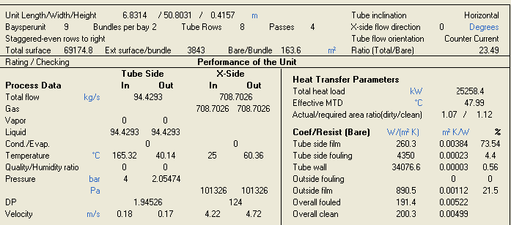
Case Study C)既存熱交を高性能化した後の諸元
・追加圧損なしで新規負荷に対応
・4パスに変更
・パス数減少にも拘わらずhi（管側境膜伝熱係数）は3倍
Notes:
最初のケースの、高性能化後の性能は、圧損なして、新しい負荷に対応でき、・９パスから４パスに変更できました。・パス減少にも関わらず管側の伝熱係数は３倍になり 許容あつそんの、範囲内でした。

Slide 23

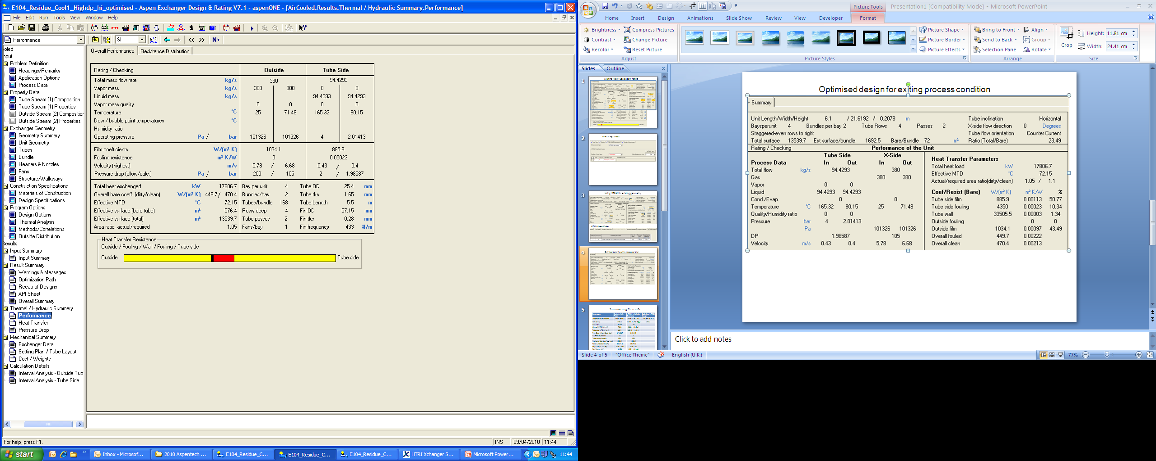
ケーススタディC) 空気冷却器の最適化設計
（同一伝熱負荷）
Notes:
続いて、同一の伝熱負荷で平滑管とハイトランをそうにゅうした場合を検討しました。これはハイトランをそうにゅうした計算結果の画面です。

Slide 24
ケーススタディC)残渣油
設計比較 | 平滑管での設計 | 設計
ベイ／管束 数 | 9/18 | 4/8
管 列数 | 8 | 4
管束当りの管数 | 352 | 168
パス数 | 16 | 2
流路長さ m | 96 | 11
平均レイノルズ数 | 1100 | 650
管側熱伝熱係数 W/m²℃ | 89 | 886
総括伝熱係数 (bare) /m²℃ | 79 | 450
空気上昇温度 ℃ | 25 | 46.5
表面速度 m/s | 2.11 | 2.9
伝熱面積 m² | 69175 | 13540
設置面積 (W×L)m | 50.8 x 6.83 | 21.6 x 6.1
重量 kg | 115000 | 26000
ファン全動力 kW | 120 | 55
年間コスト US$ | 76800 | 35200
Notes:
平滑管とハイトランの比較表です。パス数が少なくなり、重量、設置面積がハイトランで小さくなりました。

Slide 25
CaseStud-C)所要敷地のまとめ
平滑管での設計
設計
23068
5654(Typ)
9034
4267
Fan dia (Typ)
Notes:
敷地面積の図面です。ハイトラン設計では半分以下になっています。

Slide 26
Case Study C)各所要費用の比較
選択肢 | 既設空気冷却器＋ トリム冷却器 | hiTRAN®を装着した既存空気冷却器の改造－トリム冷却器無し | hiTRAN®装着した最適化空気冷却器＋トリム冷却器
全設置面積 m2 | 481 | 471 | 194
総重量 kg | 142,000 | 115,000 | 53,000
装置コスト US$ | 1,081,060 | 1,185,060 | 488,500
工事コスト US$ | 2,700,400 | 2,557,650 | 1,105,000
管側総圧損 bar | 3.8 | 2 | 3.8
空気側ファン動力 KW | 120 | 120 | 55
必要な冷却水 | Yes | No(Savings?) | Yes
年間ファン動力費用 US$ | 76,800 | 76,800 | 35,200
減少投資額 US$ | - | -104,000 | 592,560
設置費用減少額 US$ | - | 142,750 | 1,595,400
ファン運転費用 US$ /yr | - | - | 41,600
Notes:
Cのケースではトリム冷却器なしの場合と、有の場合の二つを提案しました。なしの場合は新規設備投資は小さいが、動力費用は改善されません。ありの場合は設備投資は必要ですが、動力費用は改善されます。

Slide 27
空冷熱交改善まとめ
空冷熱交の改造・改善は前後のプロセス条件（機械的構造、設置場所、適用法規）など総合的な検討が必要です。
個別の要求条件に応じた最適な解決策を提案できます。
改造費用とその効果は必ずしも比例しない場合があります。
油は管内側の伝熱抵抗が大きく、伝熱促進体の効果が大きくなります。
Notes:
この三つのケースからわかるように、ハイトランシステムによって、熱交換器の改善を行うに当たっては、戦略的に能力改良計画を進めることが重要です。

Slide 28
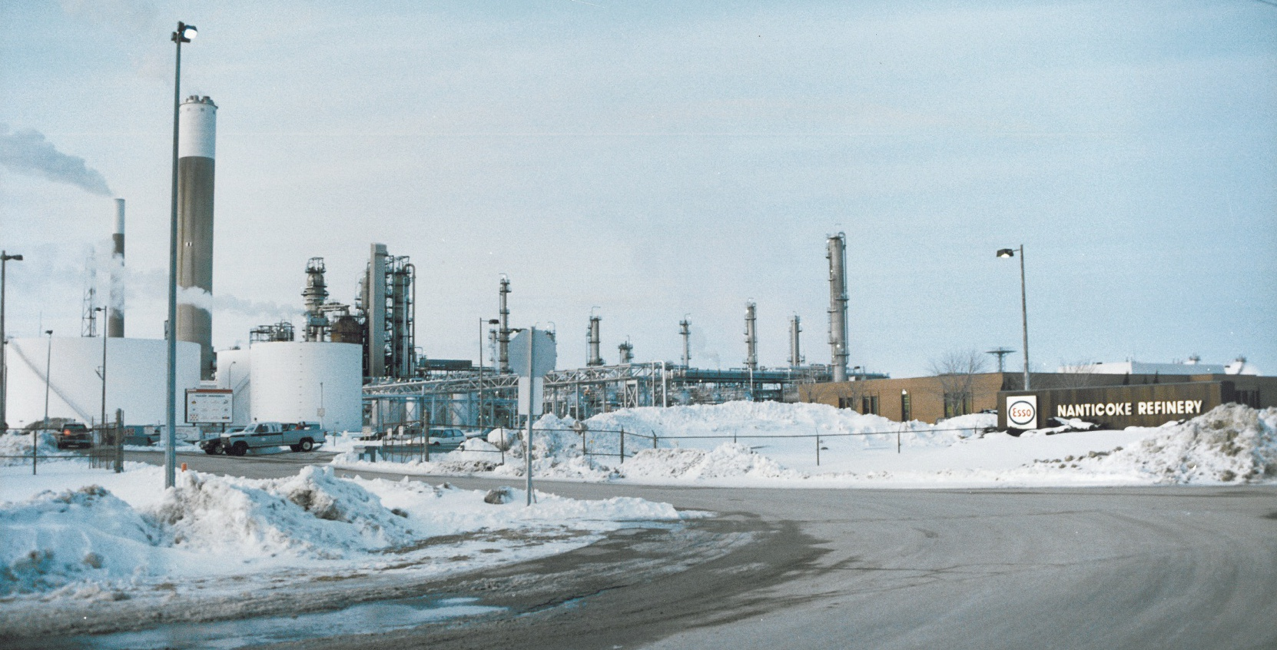
経験豊富で有能な熱交管器の専門技術者集団であるカル・ガヴィン社は、貴社熱交換器の最適性能を引き出す能力を持っています。
ご清聴ありがとうございました
aPEC 株式会社
代表 渡部 高司
Notes:
熱交管器の専門技術者集団である、カルギャビン社は、経験豊富で、貴方の熱交換器の最適性能を引き出す能力を持っています。ご清聴ありがとうございました。

